Slide 1


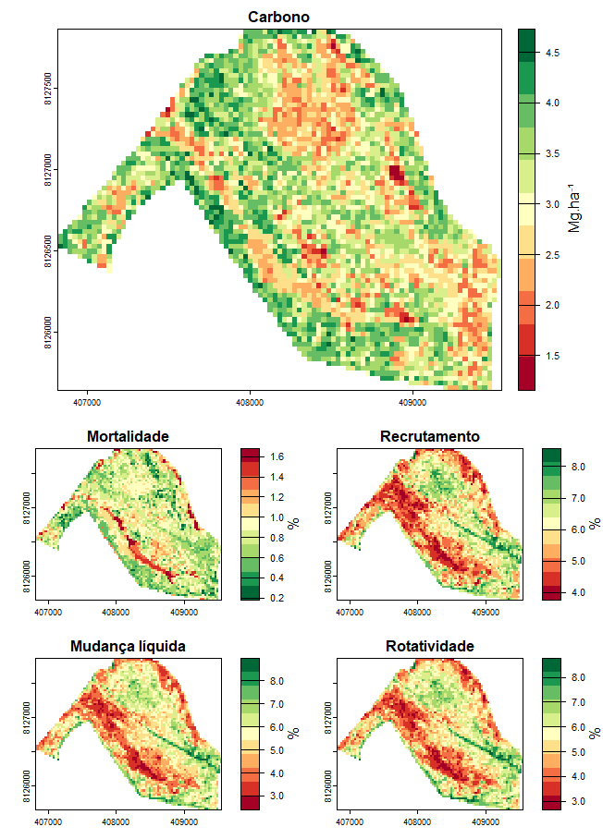




Modelagem da dinâmica da vegetação do Cerrado utilizando índices espectrais
Modeling the vegetation dynamics of the Cerrado using spectral indices
Talvane Coelho¹; Natielle Gomes Cordeiro²; Kelly Marianne Guimarães Pereira²; Pedro Henrique Gaspar Oliveira¹; José Marcio de Mello²; Marcela de Castro Nunes Santos Terra¹
¹Departamento de Ciências Florestais, Universidade Federal de São João del-Rei (UFSJ), Sete Lagoas/MG, Coelhotalvane@gmail.com; Oliveirapedrugas1@gmail.com; Terramarcelacns@gmail.com.
²Departamento de Ciências Florestais, Universidade Federal de Lavras (UFLA), Lavras/MG, Cordeironatiellegcordeiro@gmail.com; Pereirakellyguimaraes10@gmail.com; José Marcio de Mellojosemarcio@ufla.br.
INTRODUÇÃO
Figura 1: Mapas espaciais da distribuição de incremento de carbono (Mg.ha⁻¹) e das taxas de mortalidade (%), recrutamento (%), mudança líquida (%) e rotatividade (%) em uma área de vegetação de Cerrado.
A partir da interação entre a dinâmica da vegetação do Cerrado e as variáveis espectrais, foi possível identificar áreas mais sensíveis ou características do povoamento ao longo da área (Figura 1).
O Cerrado vem sendo constantemente ameaçado por ações antrópicas, tornando-se um dos biomas mais devastados do Brasil (Kelly et al.,2020). Atividades conservacionistas são crucial pois o bioma fornece serviços ecossistêmicos fundamentais, como o sequestro e estocagem de carbono (Terra et al., 2023).
Diante das transformações impostas aos ecossistemas, estudos aprofundados sobre sua dinâmica tornam-se uma demanda crescente (Cordeiro et al., 2020). Nesse cenário, as tecnologias de sensoriamento remoto, como imagens de satélite, surgem como ferramentas essenciais para o monitoramento em larga escala, fornecendo informações espaciais e temporais acuradas com praticidade, otimização de custos e tempo (Oliveira et al., 2024). Assim, compreender como a dinâmica da vegetação se correlaciona com dados de sensoriamento remoto é essencial (Nguyen et al., 2018). O presente trabalho teve como objetivo verificar se aspectos relacionados à dinâmica da vegetação de Cerrado estão relacionados às variações em índices espectrais derivados de imagens de sensoriamento remoto, como Landsat 5.
MATERIAL E MÉTODOS
Área de estudo
A área de estudo possui 236,85 hectares de vegetação de campo Cerrado. A área está localizada no município de Brasilândia de Minas - MG.
Coleta dos dados da vegetação
O inventário florestal foi realizado com a alocação de 40 unidades amostrais com dimensões de 10x100 m (1000 m²) medidas em 2003 e remedidas em 2010. A metodologia das taxas de dinâmica e carbono podem ser encontradas em Cordeiro et al. (2020).
Coleta dos dados de sensoriamento remoto
As imagens foram obtidas pelo satélite Landsat 5, com resolução espacial de 30x30 m, através do data set Landsat Collection 2 Level-2 por meio da plataforma Earth Explorer, do United States Geological Survey (USGS). Após a obtenção das imagens, foram extraídas as bandas (Azul, Verde, Vermelho e Infravermelho) de cada ano e os diferentes índices de vegetação (NDVI, SAVI, MSAVI, EVI e CIG) e calculado um “delta” deles.
Análise de dados
Utilizou-se o algoritmo Random Forest. Cada variável resposta foi categorizada em duas classes, sendo a primeira com valores inferiores ou iguais à mediana e a segunda classe com valores superiores à mediana. O número de árvores foi fixado em 1000 (ntree = 1000), e o parâmetro mtry foi ajustado buscando minimizar o erro fora da amostra (Out-Of-Bag Error – OOB). Para definição do subconjunto de variáveis mais relevantes, foi usado método RFE (Recursive Feature Elimination. Eventualmente cada modelo foi usado para extrapolar essas informações para toda área, além de obter métricas estatísticas.
RESULTADOS E DISCUSSÃO
Os valores médios das taxas de mortalidade, recrutamento, mudança líquida e rotatividade para a área de estudo referentes ao período de 2003 e 2010 foram 1,02, 5,42, 4,65, 3,22 %.year⁻¹, respectivamente. O incremento médio de carbono (delta de carbono) foi de 3,31 Mg.ha⁻¹. As médias anuais de estoque de carbono foram de 10,23 e 13,54 Mg.ha⁻¹, respectivamente.
De modo geral, o RF-RFE indicou que as variações nos dados espectrais não foram os melhores preditores para as variáveis de dinâmica da vegetação.
CONCLUSÃO
Em síntese, a dinâmica da vegetação do Cerrado pode ser parcialmente compreendida e extrapolada por meio de dados de sensoriamento remoto (imagens Landsat 5), com destaque para as bandas visíveis e alguns índices de vegetação na estimativa de parâmetros como a variação de carbono. A variação de carbono apresentou o melhor resultado, com a maior variância explicada, já a mortalidade apresentou o pior resultado. Observou-se que as bandas visíveis (verde e vermelha) e o índice SAVI esteve consistentemente presente nos modelos em diferentes períodos temporais. Contudo, a baixa previsibilidade para algumas variáveis de dinâmica reforça a necessidade de mais estudos para aprimorar a capacidade de monitoramento e previsão do Cerrado.
Tabela 1 - Valores de modelagem e relevância das 3 maiores variáveis de importância das Variáveis de Dinâmica da Vegetação (VGV).
Em que: MSE = Erro Quadrático Médio (unidade da variável); EM = Erro médio percentual das variáveis estimadas pelo modelo; R² = Coeficiente de determinação; VE = Variância Explicada; NDVI = Normalized Difference Vegetation Index; SAVI = Soil Adjusted Vegetation Index; MSAVI = Modified Soil Adjusted Vegetation Index; CIG = Chlorophyll Index Green; B1 = Banda 1 (Azul) e B2 = Banda 2 (Verde), em que variáveis que terminam com 1, 2 e Δ correspondem aos anos de 2003, 2010 e a diferença entre esses dois anos (2010 - 2003), respectivamente.
VGV | MSE | EM% | R² | VE% | Importância relativa
 |  |  |  |  | variável | %
Variação de carbono | 1,67 | 4,83 | 0,64 | 28,80 | MSAVI_2 | 9,25
 |  |  |  |  | NDVI_2 | 8,78
 |  |  |  |  | SAVI_2 | 8,37
Taxa de mortalidade | 0,38 | -16,25 | 0,02 | 2,31 | MSAVI_2 | 9,25
 |  |  |  |  | NDVI_2 | 8,78
 |  |  |  |  | SAVI_2 | 8,37
Taxa de recrutamento | 3,37 | -16,82 | 0,62 | 17,88 | B1_1 | 6,57
 |  |  |  |  | NDVI_2 | 6,35
 |  |  |  |  | MSAVI_2 | 6,03
Mudança líquida | 3,90 | -58,02 | 0,58 | 27,8 | B1_1 | 8,37
 |  |  |  |  | B2_1 | 7,40
 |  |  |  |  | B2_2 | 6,95
Rotatividade | 3,91 | -0,31 | 0,34 | 27,54 | B1_2 | 10,0
 |  |  |  |  | CIGΔ | 8,4
 |  |  |  |  | B2_2 | 8,0
REFERÊNCIAS
CORDEIRO, N. G.; PEREIRA, K. M. G.; TERRA, M. de C. N. S. et al. Structural and compositional shifts in Cerrado fragments in up to 11 years monitoring. Acta Scientiarum. Biological Sciences, v. 42, p. 1-13, 2020.
KELLY, L. T.; GILJOHANN, K. M.; DUANE, A. et al. Fire and biodiversity in the Anthropocene. Science, v. 370, 2020.
LEGESSE, F.; DEGEFA, S.; SOROMESSA, T. Estimating carbon stock using vegetation indices and empirical data in the upper awash river basin. Discover Environment, v. 2, 2024.
NGUYEN, T. H.; COHEN, W. B.; YANG, Z. et al. A spatial and temporal analysis of forest dynamics using Landsat time-series. Remote Sensing of Environment, v. 217, p. 461-475, 2018.
OLIVEIRA, A. C. de; ROCHA, B. O.; COSTA, C. A. de M. et al. Classificação Supervisionada de Áreas Queimadas do Cerrado Utilizando Atributos Espectrais Provenientes de Séries Temporais do Sensor WFI. Revista Brasileira de Cartografia, v. 76, 2024.
TERRA, M. de C. N. S.; PRADO-JÚNIOR, J. A.; SOUZA, C. R. de et al. Tree species dominance in neotropical savanna aboveground biomass and productivity. Forest Ecology and Management, v. 496, 2021.
AGRADECIMENTOS

